Slide 1


Il nostro percorso verso la sostenibilità
Docenti
Luogo e data
Notes:
Oggi chiudiamo il nostro percorso di apprendimento
Oggi vogliamo dare una sintesi del percorso:
dare ulteriori elementi di conoscenza/strumenti
sollecitare una maggior consapevolezza
presentare un possibile percorso

Slide 2

Chi è UniGens
È un’Organizzazione di Volontariato (www.unigens.it) che:
“persegue esclusivamente finalità di solidarietà sociale“
Ad oggi conta su circa 500 volontari attivi, tutti ex-bancari che hanno deciso di donare le competenze acquisite durante l’attività lavorativa
Ha una sede centrale a Milano e 7 sedi secondarie (Milano, Torino, Verona, Bologna, Roma, Napoli, Palermo)
Il nostro principale ambito di intervento è l’educazione finanziaria con:
  interventi di docenza (studenti PCTO, studenti ITS, Università della Terza età, immigrati, detenuti a fine pena, ecc.) in presenza o da remoto
  supporto individuale a piccoli imprenditori (attività propedeutiche, avvio attività, sviluppo del business)
2

Slide 3


Chi è UniGens
UniGens si distingue tra le agenzie che forniscono educazione finanziaria, oltre che per la competenza acquisita nell’ambito lavorativo bancario e tenuta aggiornata nel tempo, per:
La capacità di presentare e condividere un patrimonio di competenze sempre contestualizzate anche con esempi concreti frutto dell’esperienza professionale e personale maturata
Il dare continuità all’esperienza formativa con attività di accompagnamento che aiutano il beneficiario della formazione a mettere in pratica quanto appreso “in aula“. Questo si concretizza ad esempio con l’accompagnamento del neo imprenditore che ha ricevuto un finanziamento di microcredito e che viene aiutato nella fase di avvio dell’impresa
3

Slide 4
















Chi è UniGens
I principali partners di UniGens, beneficiari della nostra attività di volontariato di competenza sono:
4

Slide 5
Disclaimer
“ll presente modulo formativo (di seguito “Modulo”) ha solo finalità didattiche. Le stime e le valutazioni contenute nel presente Modulo rappresentano l’opinione autonoma e indipendente di UniGens – Organizzazione di Volontariato (di seguito “UniGens”) e si basano su dati e informazioni tratte da fonti che UniGens ritiene attendibili (che vengono specificamente citate), ma sulle quali non rilascia alcuna garanzia e non si assume alcuna responsabilità circa la loro completezza, correttezza e veridicità. I contenuti del Modulo sono offerti da UniGens puramente a scopo didattico/informativo e non devono essere considerati in alcun modo sostitutivi di una eventuale specifica e personale consulenza rilasciata da Istituti di Credito direttamente al singolo interessato. Le informazioni e i dati forniti sono da considerarsi aggiornati alla data riportata nel Modulo.
UniGens si riserva il diritto di aggiornare/modificare i dati e le informazioni espresse nel Modulo in qualsiasi momento senza alcun preavviso.
I contenuti del Modulo - comprensivi di dati, notizie, informazioni, immagini, grafici, disegni, marchi e nomi a dominio - sono di proprietà di UniGens, se non diversamente indicato, coperti da copyright e dalla normativa in materia di proprietà industriale. Non è concessa alcuna licenza né diritto d'uso e pertanto non è consentito riprodurne i contenuti, in tutto o in parte, su alcun supporto, copiarli, pubblicarli e utilizzarli a scopo commerciale senza preventiva autorizzazione scritta di UniGens, salva la possibilità di farne copia per uso esclusivamente personale”
5

Slide 6
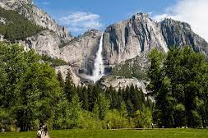
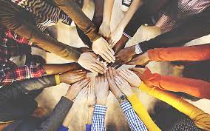


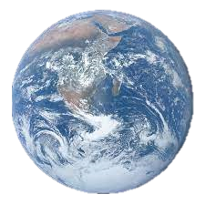
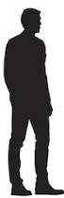





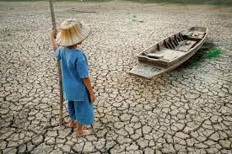
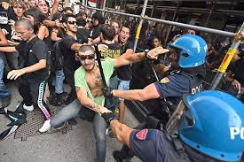
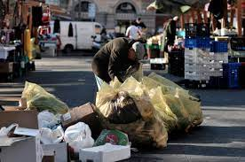
Un percorso verso la sostenibilità
Guardiamo la REALTA’
Teorie ATTIVE
AZIONI e ATTENZIONI
Teorie PASSIVE
Riassunto delle puntate precedenti
Pianeta
Stati
Imprese
Associazioni
DILEMMI
AZIONI POSITIVE
6
Notes:
La sostenibilità è un percorso da fare tutti insieme
Cosa abbiamo sino ad ora appreso
La nostra posizione rispetto ai 2 estremi
Nel percorso troviamo chi ci induce ad agire e chi invece ci dice di stare fermi (non c’è più niente da fare, il problema non esiste, c’è un complotto, ecc.
Vedremo quindi la realtà (non così chiara)
Azioni che dobbiamo compiere e possibili buche nel percorso
I dilemmi che dobbiamo affrontare
Infine un esempio dci azioni positive
Se avessimo la soluzione chiederemmo a Guterres di farsi da parte

Slide 7
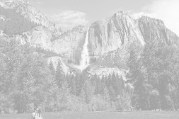
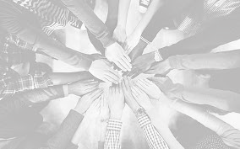







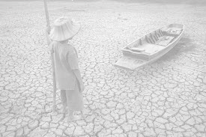
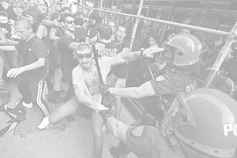
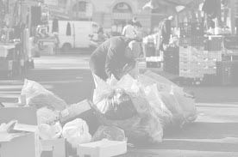
Un percorso verso la sostenibilità
Guardiamo la REALTA’
Teorie ATTIVE
AZIONI e ATTENZIONI
Teorie PASSIVE
Riassunto delle puntate precedenti
Pianeta
Stati
Imprese
Associazioni
DILEMMI
AZIONI POSITIVE
7

Slide 8

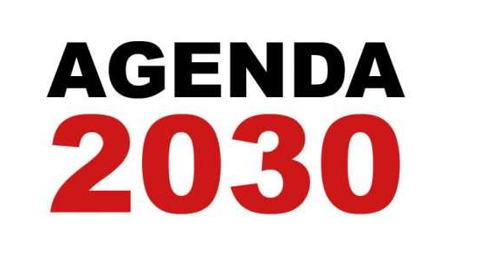

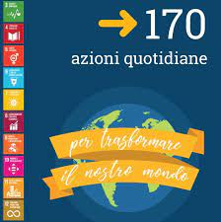
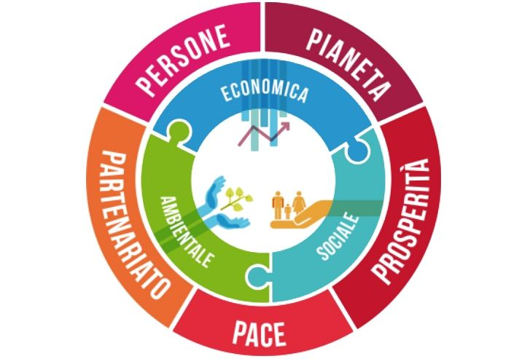

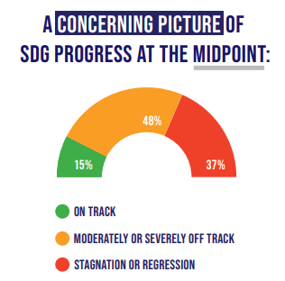
Agenda 2030 - “Tutti siamo chiamati ad agire“
Abbiamo un obiettivo, dei target e declinato delle azioni
Non solo Ambiente, ma anche Società ed Economia
Interrelazione degli obiettivi e delle azioni
Siamo in ritardo, quindi dobbiamo accelerare
8
Notes:
Abbiamo un obiettivo, dei target e declinato delle azioni:
se vuoi arrivare devi sapere dove; dopo devi suddividere il percorso (target e azioni). (es. ferie: dove vado, ottengo le ferie, prenoto il volo)
Non solo Ambiente, ma anche Società ed Economia
Spesso si pensa che il problema sia solo l’ambiente (la crisi climatica) e lo vediamo dalle immagini;
Interrelazione degli obiettivi e delle azioni
La realtà è complessa e quindi non possiamo ragionare solo per il “nostro pezzo” o un solo “pezzo”; anche risolvessimo il problema ambientale non avremmo ottenuto la sostenibilità (es. chiudo le miniere di carbone, ma ho disoccupati (povertà) e proteste)
Siamo in ritardo, ma possiamo farcela se acceleriamo
Le previsioni vengo fatte secondo la premessa “business as usual”. Quello è lo spauracchio. Dobbiamo guardare a prospettive che considerino l’effettuazione di azioni (non un ottimismo tecnologico miracolistico, ma la realtà delle azioni positive)

Slide 9

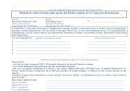


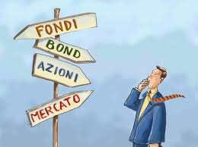


ESG - “Dichiarare, Agire, Misurare“
Cosa significa?
Quali informazioni vengono raccolte?
Dove lo trovo?
Quali strumenti finanziari?
Chi lo calcola?
Chi lo assegna?
9

Slide 10
ESG - Novità per le aziende per accedere al credito
… Ma quando al
Si affiancano concezioni come queste
Capitalismo tradizionale con tante declinazioni
Sviluppo Sostenibile
Strumenti di Rendicontazione:
Bilancio di Esercizio e Consolidato
Codice di Corporate Governance 2020
Agenda 2030
Nuovo
Capitalismo
… degli stakeholder
Reporting di sostenibilità ≠ da Reporting Non Finanziario NFRD
…. La «Governance» G delle aziende
non puo’ disattendere
Aspetti Ambientali
E «Environment»
Aspetti Sociali
S «Social»
10
Notes:
Al fine di ottenere dei finanziamenti adeguati e di raggiungere gli obiettivi sottostanti agli obblighi derivanti da Agenda 2030, e altro si deve procedere con un cambio di mindset presentando della nuova documentazione.
nelle definizioni del Codice di Governance 2020: successo sostenibile: obiettivo che guida l’azione dell’organo di amministrazione e che si sostanzia nella creazione di valore nel lungo termine a beneficio degli azionisti, tenendo conto degli interessi degli altri stakeholder rilevanti per la società

Slide 11
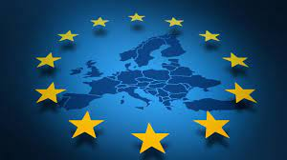
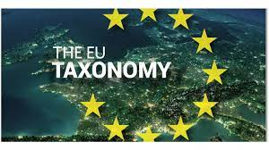

ESG - Le tappe della regolamentazione UE
UE prima economia e società a impatto climatico zero entro il 2050.
2020 Regolamento Europeo Tassonomia
Scopo: rafforzare la fiducia degli investitori per l’analisi di sostenibilità, con linguaggio comune, comparabilità informazioni, al fine di cogliere le opportunità e i rischi di investimento.
2022/2023 nuova Direttiva CSRD estende in misura molto significativa l’applicazione del reporting di sostenibilità.
11
Notes:
Il Consiglio ha approvato ottobre 2023 la presentazione alla convenzione quadro delle Nazioni Unite sui cambiamenti climatici (UNFCCC La Convenzione quadro delle Nazioni Unite sui cambiamenti climatici (in inglese United Nations Framework Convention on Climate Change da cui l'acronimo UNFCCC o FCCC)) di un contributo determinato a livello nazionale (NDC sta per Nationally Determined Contributions) aggiornato dell'UE e dei suoi Stati membri. Tale documento sostituisce il precedente, del 17 dicembre 2020, e sarà considerato l'attuale NDC dell'UE e dei suoi Stati membri.
La presentazione dell'NDC aggiornato dell'UE è stata preparata alla luce dell'adozione di tutti gli elementi essenziali del pacchetto legislativo "Pronti per il 55%", che comporterà da parte dell'UE una riduzione delle emissioni nette di gas a effetto serra (GES Emissioni di gas effetto serra) di almeno il 55% entro il 2030 (rispetto ai livelli del 1990). Con l'aggiornamento dell'NDC l'UE e i suoi Stati membri ribadiscono il loro impegno a favore di questo obiettivo giuridicamente vincolante.
La sigla NDC sta per Nationally Determined Contributions. Si tratta delle promesse che sono state avanzate dai governi di tutto il mondo in termini di riduzione delle emissioni di gas ad effetto serra. Tali documenti vengono raccolti dall’Unfccc, la Convenzione quadro delle Nazioni Unite sui cambiamenti climatici: l’organismo che organizza le Cop, le Conferenze delle parti che si tengono ogni anno sul tema.
Nell'NDC aggiornato l'UE ricorda le tappe che hanno portato alla sua presentazione, dalla ratifica dell'accordo di Parigi nell'ottobre 2016, quando l'NDC all'epoca conteneva un obiettivo di riduzione delle emissioni di GES di almeno il 40% entro il 2030 (rispetto ai livelli del 1990). A seguito degli orientamenti forniti dal Consiglio europeo l'11 dicembre 2020, l'UE ha presentato un NDC aggiornato contenente un obiettivo di riduzione rafforzato di almeno il 55%. Tale obiettivo è stato poi definito giuridicamente vincolante mediante la normativa europea sul clima, adottata il 30 giugno 2021.
La Tassonomia EU E’ un regolamento europeo (2020/852) che fornisce un linguaggio comune per la classificazione delle attività economiche sostenibili da un punto di vista ambientale, in base agli obiettivi definiti nel Regolamento stesso.
L'obiettivo è quello di rafforzare la fiducia degli investitori, anche attraverso un superamento dei limiti attuali dei punteggi utilizzati per l'analisi di sostenibilità (i rating ESG), in particolare per quanto riguarda la completezza e qualità delle informazioni e l'eterogeneità delle metodologie utilizzati per la loro elaborazione. Con questo obiettivo, la regolamentazione europea sulla finanza sostenibile e, in particolare, sulla finanza verde si sta sviluppando lungo tre direttrici:
sistema di classificazione comune , la "tassonomia dell'UE", per stabilire un linguaggio comune
rafforzare l'affidabilità e la comparabilità delle informazioni.
l'obiettivo di fornire agli investitori informazioni complete sulle opportunità e i rischi di investimento è perseguito anche attraverso le regole per specifici prodotti finanziari sostenibili:
In base al Regolamento Tassonomia un'attività economica è considerata ecosostenibile se soddisfa questi criteri: (1) contribuisce in maniera sostanziale a uno dei sei obiettivi ambientali, (2) non causa danno significativo a uno degli altri obiettivi (principio Do Not Significant Harm - DNSH), (3) rispetta alcune garanzie minime di salvaguardia sociale, come quelli descritti nelle linee guida dell'OCSE per le multinazionali o nelle convenzioni dell'Organizzazione Internazionale del Lavoro (OIL) finalizzati alla tutela di diritti umani e di diritti dei lavoratori e, infine, (4) è conforme ad alcuni criteri di verifica tecnici che devono essere specificati dalla Commissione attraverso una normativa secondaria, gli atti delegati.
La nuova Direttiva CSRD estende in misura molto significativa l’applicazione del reporting di sostenibilità a tutte le grandi imprese, banche e assicurazioni europee quotate o non quotate, nonché a tutte le società quotate, con la sola eccezione delle micro-quotate. Dovrà essere necessariamente collocato in una sezione ad hoc all’interno della Relazione sulla Gestione, divenendo così parte integrante e sostanziale del reporting annuale di una società
Impatti di imprese che dovranno predisporre il reporting di sostenibilità al posto della Dichiarazione Non Finanziaria DFN :
in Europa: si passerà dalle attuali 11.000 imprese a 49.000
in Italia: si passerà da circa 200 imprese a ca 4/ 5.000
I gruppi dovranno produrre un report di sostenibilità consolidato.
La soglia per definire «grande» un’impresa è quella fissata dalla Direttiva contabile n. 34/2013, ovvero di superare alla data del bilancio economico-finanziario due dei seguenti tre criteri:
€20 milioni di totale attivo
250 addetti medi annui
€40 milioni di fatturato
1° gennaio 2024 per le imprese che già producono la Dichiarazione Non Finanziaria (DNF) 1° report all’inizio del 2025
1° gennaio 2025 per le imprese che ricadono nell’ambito della CSRD e non producevano già la DNF - 1° report all’inizio del 2026;
1° gennaio 2026 per le PMI quotate che ricadono nell’ambito della CSRD - 1° report all’inizio del 2027, con l’opzione di non applicare la nuova normativa (c.d. “opt-out option”) per due anni (ovvero fino al 1° gennaio 2028), salva la necessità di spiegare perché l’impresa abbia deciso di avvalersi di tale opzione;
1° gennaio 2026 per le istituzioni creditizie piccole e non-complesse e le imprese assicurative “captive” - 1° report all’inizio del 2027;
1° gennaio 2028 per le filiali di imprese extra-UE che ricadono nell’ambito della CSRD -1° report all’inizio del 2029.

Slide 12
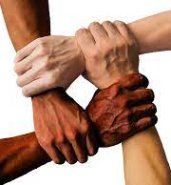
ETS - “lnsieme siamo una forza“
363.499 Istituzioni Non Profit attive
4,6 milioni di volontari
870.183 Dipendenti.
Il valore della produzione del Terzo Settore nel 2022 ha raggiunto gli 84 miliardi (pari al 5% del PIL nazionale) e quasi 100 miliardi di euro come impatto reale è evidentemente un soggetto molto rilevante dal punto di vista economico.
12

Slide 13
Un percorso verso la sostenibilità
Guardiamo la REALTA’
Teorie ATTIVE
AZIONI e ATTENZIONI
Teorie PASSIVE
Riassunto delle puntate precedenti
Pianeta
Stati
Imprese
Associazioni
DILEMMI
AZIONI POSITIVE
13

Slide 14

Il mondo ad un bivio
Catastrofe
Salvezza
“Tertium non datur?“
14
Notes:
Tutti siamo consapevoli che questa è l’alternativa, dobbiamo tuttavia considerare 2 aspetti:
C’è il grigio, un percorso con tappe intermedia (attenzione al catastrofismo)
Esiste l’adattabilità
Ci sappiamo adattare ai cambiamenti semplici (il fumo al cinema, nei ristoranti; la cintura di sicurezza; i 30 all’ora; la benzina a 2€). Cambiare pelle per salvare la pelle. Come i serpenti
L’evoluzione ci insegna che sopravvive solo chi si sa adattare, cambiando i propri comportamenti (chi emigra, chi fa scorta, ecc.). L’uomo nei millenni ha saputo adattarsi alle mutate condizioni e quindi è sopravvissuto (a differenza dei dinosauri)
66 milioni di anni fa ci fu l’estinzione di massa dell’80% delle specie animali; il 20% sopravvissuto ha dato origine con l’evoluzione alla realtà naturale attuale
L’adattabilità chiede tuttavia tempi adeguati. Oggi abbiamo una velocità sfrenata di cambiamento climatico (contro chi dice che i cambiamenti climatici ci sono stati sempre)

Slide 15
Un percorso verso la sostenibilità
Guardiamo la REALTA’
Teorie ATTIVE
AZIONI e ATTENZIONI
Teorie PASSIVE
Riassunto delle puntate precedenti
Pianeta
Stati
Imprese
Associazioni
DILEMMI
AZIONI POSITIVE
15

Slide 16
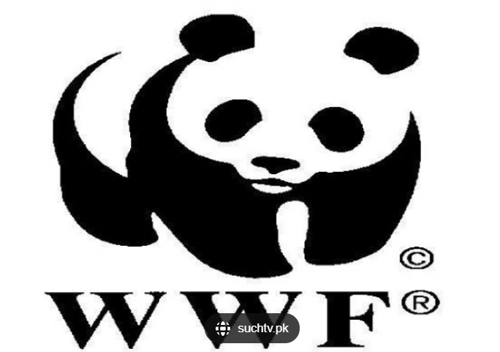


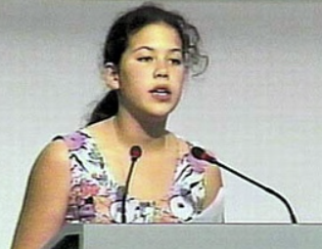

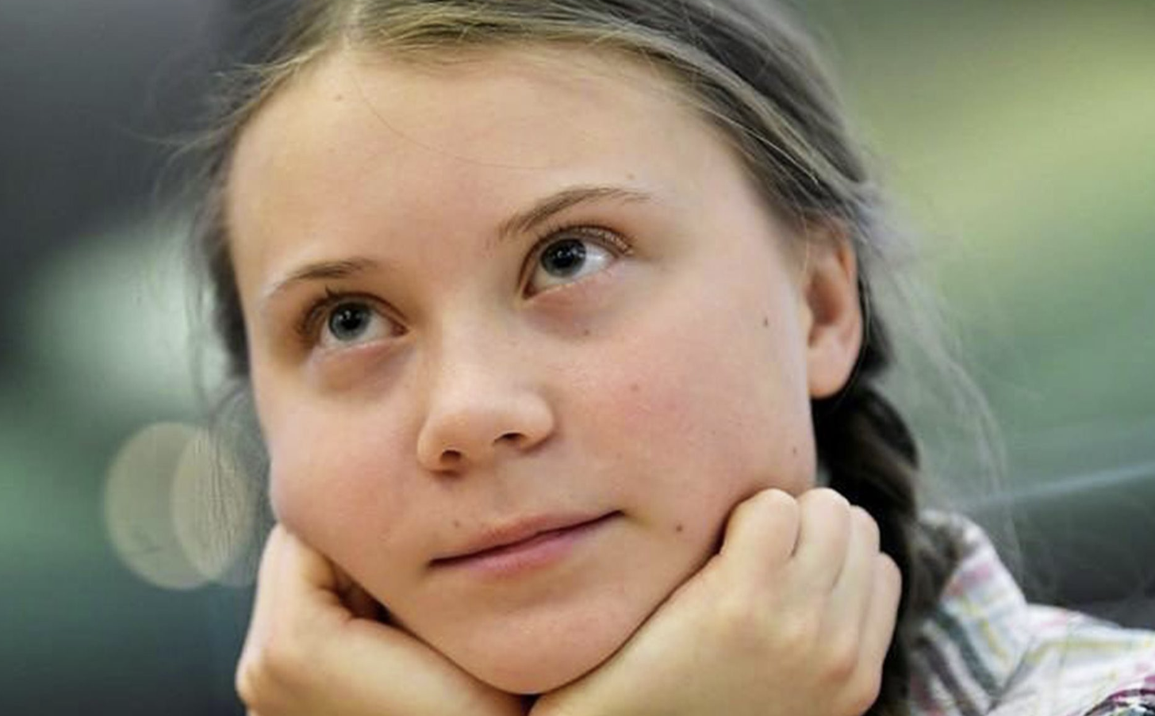
Teorie ATTIVE – I movimenti per l’ambiente
La più grande organizzazione per la conservazione della natura
Organizzazione non governativa ambientalista e pacifista fondata a Vancouver nel 1971.
Organizzazione che vuole esercitare pressione sulle istituzioni mediante azioni di disobbedienza
Severn Cullis-Suzuki (1992)
Antesignana dei giovani attivisti
Movimento ambientalista internazionale nato nell'agosto 2018, con lo sciopero di Greta Thunberg.
16
Notes:
FRIDAYS FOR FUTURE è un movimento globale per la giustizia climatica e ambientale che riconosce l’Emergenza Climatica ed esige un percorso sicuro per restare sotto +1.5ºC come indicato negli Accordi di Parigi del 2015 e nei rapporti dei climatologi dell’IPCC. Associazione anche in Italia.
A livello associazionistico, i movimenti più forti oggi sono Fridays For Future e Extinction Rebellion. Il primo è la continuazione dello sciopero che Greta Thunberg faceva anni fa, ma su scala globale: una diretta eredità che l'attivista è riuscita a espandere in decine e decine di città sparse in tutto il mondo. Il nome (letteralmente "venerdì per il futuro") viene dal fatto che la giovanissima attivista svedese protestava ogni venerdì davanti al parlamento del suo paese. Si tratta ormai di una rete molto ampia e distribuita sul pianeta, e di conseguenza molto eterogenea, ma che ha come capisaldi l’attivismo dei più giovani e la pressione sugli stati. Extinction Rebellion, invece, è molto diverso. Innanzitutto è nato nel Regno Unito ed è più legato ai movimenti sociali come Occupy Wall Street e quelli che, molti anni fa, chiamavamo “No Global”. Entrambi i movimenti sono principalmente occidentali e hanno presa quasi solamente in Europa e nell’America del Nord, ma nel caso di ER l’idea è quella di un attivismo basato più sulla disobbedienza che sulla pressione sulle istituzioni.
è un'organizzazione non governativa ambientalista e pacifista fondata a Vancouver nel 1971.
Greenpeace è famosa per la sua azione diretta e non violenta per la difesa del clima, delle balene, dell'interruzione dei test nucleari e dell'ambiente in generale. Negli ultimi anni l'attività dell'organizzazione si è rivolta ad altre questioni ambientali come il riscaldamento globale, l'ingegneria genetica e la pesca a strascico. Greenpeace ha uffici nazionali e regionali in 41 paesi^{[1]}, tutti affiliati a Greenpeace International, con sede ad Amsterdam.
L'organizzazione è finanziata tramite i contributi individuali da parte di circa 2,8 milioni donatori e fondazioni no profit, ma non accetta fondi da governi, partiti politici o grandi aziende.^{[2]} Non è nemmeno una società di aderenti spontanei, in quanto Greenpeace accetta le donazioni ma non iscrive soci. Greenpeace basa la propria testimonianza su:
azione diretta e non violenta,
manifestando direttamente in luoghi ritenuti importanti per i messaggi che vuole trasmettere, ma senza l'uso della forza in parte rifacendosi alle teorie di Mahatma Gandhi
scientificità,
in quanto ogni dossier, report o altra documentazione sono basati su una precedente ricerca scientifica commissionata in maniera indipendente
indipendenza,
in quanto non riceve cospicui sostegni in denaro da nessun ente governativo o multinazionale privata per evitare possibili manipolazioni dei risultati scientifici o delle attività intraprese.
Col passare del tempo Greenpeace migliora la propria tecnica di manifestare introducendo nel proprio modus operandi la presenza costante di giornalisti e fotoreporter per documentare le azioni dirette e non violente, l'utilizzo di gommoni per spostamenti più precisi ed efficaci (spunto preso grazie ai marinai francesi negli episodi legati ai test nucleari di Moruroa) e la formazione di equipaggi misti. Il 15 settembre 1971, ancora prima che apparisse il nome Greenpeace, una vecchia barca da pesca (la Phyllis Cormack) salpò da Vancouver (costa occidentale del Canada) con a bordo dodici volontari. Tra loro c'erano Jim Bohlen, Irving Stowe, Paul Cote e tra i giornalisti c'erano Robert Hunter del Vancouver Sun, Ben Metcalfe della Canadian Broadcasting Corporation e Bob Cummings del Georgia Strait.
Lo scopo era d'impedire l'esplosione di una bomba nucleare ad Amchitka (un'isola nell'oceano Pacifico settentrionale vicino alla costa dell'Alaska) perché lo scoppio avrebbe potuto danneggiare una zona naturale protetta (ultimo rifugio per 3000 lontre di mare in pericolo e casa per aquile di mare testabianca e falchi pellegrino) provocando un terremoto e un maremoto. Il rischio era alto e i volontari speravano d'impedire l'esperimento per il fatto di essere fisicamente presenti sul posto con un'imbarcazione. A bordo c'erano anche dei giornalisti per poter documentare il viaggio. Il gruppo di protesta si faceva chiamare Comitato "Non create l'onda", ma durante il primo viaggio l'imbarcazione fu ribattezzata Greenpeace. L'imbarcazione fu intercettata dalla guardia costiera nei pressi dell'isola di Akutan con motivazioni legate a formalità doganali e, anche a causa delle continue cattive condizioni meteorologiche, sfibrati, i volontari decisero di abbandonare l'impresa. Con grande stupore scoprirono di essere sulle prime pagine di tutti i giornali con sostegno da parte di molte persone. Nel viaggio di ritorno l'equipaggio incontrò un gruppo di indiani Kwakiutl, che rivelò una profezia secondo cui dei "Guerrieri dell'arcobaleno" avrebbero salvato il mondo prima che fosse troppo tardi e li dichiararono fratelli di sangue.
Grazie all'inaspettato sostegno della gente (economico e di volontari) si riuscì a progettare una nuova spedizione chiamata Greenpeace Too, ma la distanza da coprire era troppa e il tempo a disposizione poco, il test venne portato a termine ugualmente il 6 novembre. Si scatenarono molte proteste tra Canada e USA, tanto da rendere nota pubblicamente la volontà di non effettuare ulteriori test, da quella volta Amchitka è una riserva naturale per uccelli.
Alcuni tra i volontari della spedizione appartenevano al gruppo religioso dei quaccheri, che crede nella pratica delle proteste non violente. Questa prima azione diretta e non violenta diverrà tipica della testimonianza di Greenpeace.
Severn Cullis-Suzuki. Nel 1992 Severn aveva appena 12 anni e con altre tre giovani attiviste viaggiò per migliaia di chilometri per andare al summit sul clima delle Nazioni Unite (non si chiamava ancora Cop).
Col suo discorso la giovane attivista canadese passò alla storia come "la bambina che ha messo a tacere il mondo per sei minuti"
Hayhoe:
Quello che è stato davvero insolito è che il freddo è durato per tanto tempo. Dove vivo io in Texas nevica, ma normalmente non gela così a lungo. L’hanno notato tutti. La situazione è stata immediatamente strumentalizzata a livello politico, il governatore è andato in tv dicendo: “Tutte le turbine eoliche si sono congelate, ecco perché manca la corrente elettrica”. Ma poi è stato fin troppo evidente che il problema principale è stato il gas naturale e non gli impianti eolici.
Quello che noi scienziati siamo in grado di fare è mettere in numeri la misura in cui il cambiamento climatico ha peggiorato gli eventi specifici. I dati spaventano davvero: la valutazione di attribuzione delle inondazioni mortali avvenute in Germania ha mostrato che la probabilità che queste siano il risultato del cambiamento climatico è di nove volte superiore. Gli incendi, avvenuti in concomitanza delle ondate di calore estreme negli Stati Uniti occidentali, vedono nel cambiamento climatico una causa 150 volte più probabile.
Riguardo agli inverni rigidi, ora sappiamo che si verificano a causa della velocità con cui l’Artide si sta riscaldando – velocità due volte superiore rispetto al resto del mondo – e dell’influenza che questo ha sul vortice polare. Anche in questo caso c’è un rapporto di causa-effetto quindi. Ecco perché, secondo me, parlando di quello che sta accadendo, il tema non è tanto il riscaldamento globale, quanto lo “sconvolgimento” globale. In nessuna parte del mondo è possibile non accorgersi di quanto gli eventi climatici siano sempre più estremi.
Anche io sento che c'è una nuova tendenza. Prima di tutto perché assistiamo personalmente al cambiamento climatico e ne viviamo le conseguenze nella nostra vita, ma anche perché vediamo che le soluzioni ci sono. Le soluzioni non implicano la distruzione dell’economia e non ci riportano all’età della pietra. Le soluzioni sono nelle fonti di energia pulita che migliorano la qualità dell’aria e dell’acqua e che danno maggiori opportunità di lavoro in ambito agricolo rispetto ai combustibili fossili. Le soluzioni ci riportano ad alcune delle pratiche con cui si facevano le cose in passato, che avevano molto più senso e ci permettevano di gestire in modo migliore le nostre risorse. Quando si parla di cambiamento climatico, piuttosto che fornire numeri e dati scientifici e puntare il dito, aiutiamo le persone a vedere come effettivamente i rischi possono avere conseguenze sulla loro vita personale e come le soluzioni possono apportare benefici nell’immediato: è questo quello che veramente unisce le persone e provoca un cambiamento nel modo di pensare.
Il futuro è nelle nostre mani: le nostre scelte di oggi avranno un grosso impatto su quello che accadrà nel prossimo futuro. Ogni anno è determinante, ogni piccolo incremento del riscaldamento è determinante, ogni scelta è determinante.
Wilkinson:
La maggiore frequenza e intensità con cui si verificano gli eventi meteorologici estremi va in realtà di pari passo con ciò che vediamo accadere nell’opinione pubblica, ma anche – cosa più importante – nell’impegno pubblico. Nessuno vuole essere scosso dal torpore in questo modo: scienziati che parlano a gran voce, sebbene con toni smorzati, oppure tempeste che infuriano, la mancanza di energia elettrica, o intere città messe in ginocchio. E invece tutto questo sta facendo svegliare le persone. Mi rendo conto che sempre più persone hanno maturato consapevolezza, chiedendosi cosa possono fare e in che modo possono aiutare.
Il World Water Forum (WWF) è il più grande evento globale legato all'acqua, organizzato dal World Water Council (WWC), una piattaforma internazionale multi-stakeholder che riunisce quasi 400 istituzioni, provenienti da 70 paesi in tutto il mondo. Il Forum globale sull'acqua incoraggia dibattiti e scambi di esperienze, con l'obiettivo di raggiungere una visione strategica comune sulle risorse idriche e sulla gestione dei servizi idrici tra tutti i membri della comunità globale. Il 10° World Water Forum si terrà a Bali dal 18 al 24 maggio 2024, ma per arrivare preparati all'evento, il 15 e 16 febbraio quasi mille membri della comunità mondiale dell'acqua si incontreranno a Giakarta per confermare che l'acqua e i servizi igienico-sanitari sono priorità politiche. Come si legge sullo stesso sito del Water World Forum "L'acqua è politica" a tutti i livelli, internazionale, nazionale e locale e questo richiede azioni e soluzioni che siano esse stesse politiche.
La prossima COP sul clima - la COP29 - si prevede sarà una conferenza tecnica, necessaria per implementare gli accordi presi durante il meeting di Dubai, ma sarà anche quella in cui dovranno essere resi operativi i diversi meccanismi di finanza climatica (Fondo sull'adattamento, sulla mitigazione, sul Loss and Damage). La COP 29 si farà a Baku, in Azerbaijan. Una scelta contestata da molti in quanto l'Azerbaijan è un paese esportatore di combustibili fossili, membro dell'OPEC+, e anche un paese in cui non c'è piena libertà d'espressione.
La COP 15 sulla biodiversità si era chiusa a Montreal nel dicembre del 2022 con la stesura del GBF il Global Biodiversity Framework, un documento che delineava gli obiettivi per invertire e fermare il declino della biodiversità al 2030. 'Le parti hanno stabilito obiettivi numerici specifici per ripristinare habitat degradati e ampliare le aree protette, tagliare le sovvenzioni dannose per l'ambiente e aumentare le risorse finanziarie per la tutela della biodiversità, ma la chiave starà nell'attuazione: i governi devono mettersi alla prova e stabilire esattamente come raggiungeranno questi obiettivi' - aveva dichiarato Eliot Whittington, Director of Policy al Cambridge Institute for Sustainability Leadership. In attesa della COP 16 che si terrà in Colombia dal 21 ottobre al 1° novembre 2024, l'organismo deputato alla consulenza scientifica e tecnica della Convenzione sulla Biodiversità si è riunito a Ottobre del 2023 per vagliare i vari aspetti dell'attuazione del Global Biodiversity Framework, ponendo 'una forte enfasi sullo sviluppo di strategie sinergiche per affrontare contemporaneamente due fattori principali della perdita di biodiversità: il cambiamento climatico e le specie esotiche invasive'. Alla COP 16, quindi, i governi avranno il compito di rivedere lo stato di attuazione del Quadro globale sulla biodiversità all'interno dei loro piani nazionali e di definire tutte le politiche necessarie per renderlo concreto.
l World Water Forum (WWF) è il più grande evento globale legato all'acqua, organizzato dal World Water Council (WWC), una piattaforma internazionale multi-stakeholder che riunisce quasi 400 istituzioni, provenienti da 70 paesi in tutto il mondo. Il Forum globale sull'acqua incoraggia dibattiti e scambi di esperienze, con l'obiettivo di raggiungere una visione strategica comune sulle risorse idriche e sulla gestione dei servizi idrici tra tutti i membri della comunità globale. Il 10° World Water Forum si terrà a Bali dal 18 al 24 maggio 2024, ma per arrivare preparati all'evento, il 15 e 16 febbraio quasi mille membri della comunità mondiale dell'acqua si incontreranno a Giakarta per confermare che l'acqua e i servizi igienico-sanitari sono priorità politiche. Come si legge sullo stesso sito del Water World Forum "L'acqua è politica" a tutti i livelli, internazionale, nazionale e locale e questo richiede azioni e soluzioni che siano esse stesse politiche.
Verge Climate Tech
VERGE 24 è il principale evento tecnologico sul clima che accelera le soluzioni alle sfide più urgenti del nostro tempo. All'evento si riuniranno leader di imprese, rappresentanti di governi, fornitori di soluzioni e startup che lavorano insieme per affrontare la crisi climatica. Al centro ci saranno le cosiddette Climate Tech, tutte quelle tecnologie innovative che puntano a ridurre la quantità di anidride carbonica nell'atmosfera e che possano aiutare a raggiungere l'obiettivo di 'zero emissioni nette' entro il 2050.
Terra madre
Creata da Slow Food nel 2004, Terra Madre è una rete mondiale che raggruppa le 'comunità dell'alimentazione' impegnate a salvaguardare la qualità delle produzioni agro-alimentari locali. È un grande meeting che coinvolge agricoltori, allevatori, pescatori, artigiani del cibo, accademici, cuochi, consumatori di oltre 160 Paesi del mondo per promuovere una uova cultura del cibo, rispettosa dell'ambiente e delle comunità. Nel 2024 il meeting si terrà al Salone del Gusto a Parco Dora, a Torino, dal 26 al 30 settembre. Il tema dell'anno sarà essere natura, inteso come il rapporto equilibrato degli esseri umani con gli ecosistemi in cui è inserito e che lo circondano. Dagli organizzatori il cibo è visto come l'anello di congiunzione fra natura e cultura, l'elemento più potente che riconduce alla terra, al suolo, all'acqua e alla biodiversità.

Slide 17
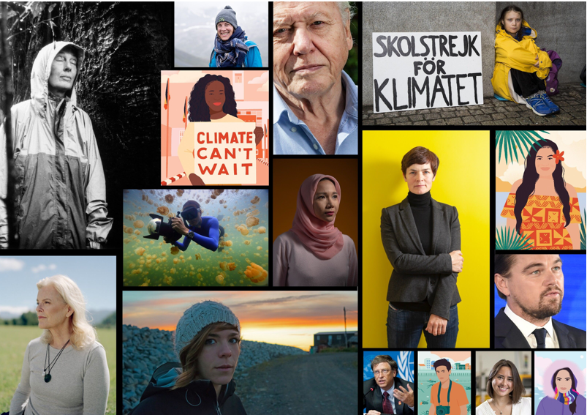
Teorie ATTIVE – I movimenti per l’ambiente
National Geographic: 26 fautori del cambiamento che lottano per il pianeta
individui, organizzazioni e fondazioni che attraverso azioni di mobilitazione, ricerca, innovazione e finanziamento stanno indicando la strada per un futuro mondiale più roseo.
1 - Gli influencer:
Greta Thunberg, attivista ambientale;
Jane Goodall, primatologa e attivista
David Attenborough, divulgatore scientifico e naturalista
2 - Gli attivisti
Vanessa Nakate, attivista per la giustizia climatica
Zanagee Artis, Cofondatore di Zero Hour
3 - Gli Scienziati:
Victoria Herrmann, geografa e sociologa
Tom Matthews, climatologo
4 - Gli innovatori: The Earthshot Prize
5 - I fondatori:
Gordon Moore, ingegnere informatico.
Bill Gates, magnate nel settore della tecnologia.
Leonardo di Caprio, attore
17

Slide 18









Teorie ATTIVE – I movimenti per i diritti umani (Società)
I diritti umani includono il diritto alla vita e alla libertà, a non essere soggetti o ridotti in schiavitù né alla tortura, alla libertà di opinione e di espressione, all'istruzione e al lavoro, tra molti altri.
Questi diritti sono inerenti a tutte le persone, senza distinzione di razza, sesso, nazionalità, origine etnica, lingua, religione o qualsiasi altra condizione, secondo la Dichiarazione Universale dei Diritti Umani approvato nel 1948.
18
Notes:
Vediamo quali organizzazioni sono incaricate di monitorare e controllare l'adempimento di questi diritti.
1. Amnistia internazionale
Questa organizzazione globale senza scopo di lucro, presente in più di 150 paesi,
instagram story viewer
lavora per il diritto alla verità, alla giustizia e alla riparazione delle vittime di abusi, come processi iniqui, arresti arbitrari, esecuzioni extragiudiziali o violenza di genere.
Inoltre, Amnesty International difende i diritti umani di migranti, richiedenti asilo, rifugiati, sfollati o vittime di tratta. Anche alla popolazione civile nei conflitti armati e vittime di violenze da parte degli Stati e di altri attori politici e imprenditoriali.
Questa organizzazione civile di solito si batte contro la tortura e i maltrattamenti, e in favore della diritti sessuali e riproduttivi, contro la pena di morte e per un effettivo controllo della Armi.
2. Trasparenza internazionale
Transparency International è un'organizzazione non governativa, fondata in Germania nel 1993, che promuove misure contro i reati societari e la corruzione politica a livello internazionale. È composto da più di 100 delegazioni in diversi paesi.
Questa organizzazione pubblica solitamente ogni anno e dal 1995 il Corruption Perception Index, che misura i livelli di corruzione nel settore pubblico, sulla base di indagini di esperti e aziende. Questo indice è stato criticato per la sua scarsa affidabilità.
In Spagna, Transparency International ha iniziato a lavorare nel 2000 ed è attualmente gestita dalla Fondazione José Ortega y Gasset. A livello statale, Dispone inoltre di indici che misurano la corruzione nei comuni, nelle comunità autonome e nei consigli di contea.
3. Difensore civico
L'Ombudsman è la figura istituzionale che è responsabile della difesa dei diritti fondamentali e delle libertà pubbliche dei cittadini, vigilando sull'attività delle pubbliche amministrazioni.
In Spagna è eletto dal Congresso dei Deputati e dal Senato, con una maggioranza di tre quinti. È un'istituzione senza poteri esecutivi, quindi la sua forza è piuttosto persuasiva e politica. Ha la capacità di emettere rapporti alle Cortes Generali, anche se non vincolanti.
4. Consiglio dei diritti umani delle Nazioni Unite
Il Consiglio per i diritti umani, creato nel 2006, è un'istituzione intergovernativa delle Nazioni Unite che è responsabile del rafforzamento della promozione e della protezione dei diritti umani in tutto il mondo, nonché affrontare situazioni di violazione dei diritti umani e formulare raccomandazioni in merito.
Questo organismo ha la capacità di discutere tutte le questioni e le situazioni relative ai diritti umani che richiedono la sua attenzione durante tutto l'anno. Si riunisce presso l'Ufficio delle Nazioni Unite a Ginevra.
Il Consiglio è composto da 47 Stati membri delle Nazioni Unite che sono eletti dall'Assemblea generale delle Nazioni Unite. Il Consiglio per i diritti umani ha sostituito l'ex Commissione delle Nazioni Unite sui diritti umani.
5. Fondo delle Nazioni Unite per l'Infanzia (UNICEF)
L'UNICEF è un'organizzazione delle Nazioni Unite con sede negli Stati Uniti e presente in più di 190 paesi, il cui obiettivo è quello di fornire aiuti umanitari a bambini e famiglie nei paesi in via di sviluppo.
Con la Dichiarazione dei diritti dell'infanzia promossa nel 1959, l'UNICEF è diventato un agente essenziale per rispondere ai bisogni dei bambini e tutelare i loro diritti. Nel 1965 ricevette il Premio Nobel per la pace.
Tra le sue priorità c'è l'aiuto ai bambini e alle famiglie nelle aree estremamente povere dell'Africa e di altre parti del mondo. L'UNICEF lavora anche su salute, acqua, servizi igienico-sanitari e programmi nutrizionali, oltre a promuovere l'istruzione e la partecipazione sociale dei bambini.
Potresti essere interessato: "La povertà colpisce lo sviluppo del cervello dei bambini"
6. Programma delle Nazioni Unite per lo sviluppo (UNDP)
L'UNDP è stato creato nel 1958 dall'Assemblea Generale delle Nazioni Unite per contribuire al miglioramento della qualità della vita delle nazioni e dei loro cittadini. Attualmente è presente in 178 paesi e è l'organismo responsabile dell'attuazione degli obiettivi di sviluppo sostenibile, che comprendono aspetti quali il cambiamento climatico, la disuguaglianza economica, l'innovazione, il consumo sostenibile, la promozione della pace o della giustizia.
Le sue priorità sono la riduzione della povertà, la prevenzione e la ripresa dalla crisi economica, l'energia e l'ambiente, le tecnologie dell'informazione o l'HIV-AIDS. Dal 1990 l'UNDP pubblica il rapporto sullo sviluppo umano o Indice di Sviluppo Umano (HDI), un indicatore dei risultati ottenuti in aspetti fondamentali dello sviluppo delle persone, come avere una vita lunga e sana, acquisire conoscenze e godersi la vita degno.
7. Human Rights Watch
Human Rights Watch è un'organizzazione per i diritti umani senza scopo di lucro e non governativa composta da circa 400 membri provenienti da vari paesi del mondo. È stata fondata nel 1978 ed è un'istituzione riconosciuta per l'indagine rigorosa dei fatti, la presentazione di segnalazione imparziale, uso efficace dei media e mantenimento di obiettivi chiari per quanto riguarda Diritti.
Questa organizzazione si oppone alle violazioni dei diritti umani fondamentali, compresa la pena capitale e la discriminazione sessuale. È anche nota per la sua difesa delle libertà civili e dei diritti fondamentali, come la libertà di religione e di stampa.
Ogni anno Human Rights Watch consegna il Premio Human Rights Defenders agli attivisti di tutto il mondo che hanno dimostrato leadership e coraggio nella difesa dei diritti umani.
8. Diritti umani senza frontiere (HRWF)
Questa organizzazione non governativa è stata creata nel 1989 come associazione senza scopo di lucro in Belgio. I suoi obiettivi principali sono plasmare la politica europea e internazionale per rafforzare la democrazia; difendere lo stato di diritto; e proteggere i diritti umani in tutto il mondo.
HRWF cerca di rafforzare la cultura dei diritti umani scambiando informazioni, pubblicando relazioni e organizzando seminari ed eventi che istruiscono i responsabili politici e informano il pubblico in generale.
Altre delle sue priorità sono: affrontare le violazioni della libertà religiosa, denunciare la tratta delle donne per il sfruttamento sessuale o la protezione delle minoranze etniche e linguistiche, nonché la violazione dei diritti umani in paesi come Cina, Corea o Russia.
9. Organizzazione delle Nazioni Unite per l'Educazione, la Scienza e la Cultura (UNESCO)
L'UNESCO è un'istituzione fondata nel 1945 che promuove i diritti umani e lo stato di diritto, con particolare attenzione al diritto all'istruzione, all'informazione, alla libertà di opinione e di espressione, i diritti culturali e il diritto a partecipare ai progressi scientifici e al progresso tecnologico e sociale.
Questa organizzazione ha una vocazione pacifista e, tra l'altro, sostiene in particolare l'alfabetizzazione.
Nell'istruzione, questo organismo dà la priorità al conseguimento di un'istruzione elementare adattata alle esigenze attuali. Promuove inoltre la collaborazione con insegnanti, pianificatori familiari, amministratori educativi e incoraggia la costruzione di scuole e la fornitura delle attrezzature necessarie per la loro realizzazione e funzionamento.
10. Organizzazione internazionale del lavoro (OIL)
L'ILO è un'agenzia delle Nazioni Unite, fondata nel 1919, che si occupa di questioni di lavoro e relazioni sindacali. I suoi obiettivi principali sono: promuovere i diritti del lavoro, promuovere le opportunità di lavoro dignitoso, migliorare la protezione sociale e rafforzare il dialogo per affrontare le questioni relative a lavoro.
Il suo funzionamento si basa su una struttura tripartita, in cui lavoratori e datori di lavoro hanno gli stessi diritti di voto dei governi durante le deliberazioni dei loro organi principali. Ogni anno si incontrano a Ginevra per celebrare la Conferenza Internazionale del Lavoro. Nel 1969 ha ricevuto il Premio Nobel per la pace per i suoi successi nel campo della giustizia sociale.

Slide 19
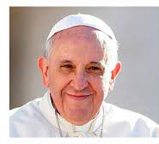
Teorie ATTIVE - Uno sguardo alla “Laudato sì“
Laudato sì
“Sulla cura della nostra casa comune“
Papa Francesco, maggio 2015
Una visione integrata degli ambiti Ambientale, Sociale ed Economico
“Non ci sono due crisi separate, una ambientale e un’altra sociale, bensì una sola e complessa crisi socio-ambientale“
“La cultura dello scarto colpisce tanto gli esseri umani esclusi quanto le cose che si trasformano velocemente in spazzatura”
“un approccio integrato per combattere la povertà, per restituire dignità agli esclusi e nello stesso tempo per prendersi cura della natura”
“E’ necessaria una conversione ecologica!“
19
Notes:
Spiegare la LS richiederebbe almeno 2 ore
Maggio 2015, 4 mesi prima dell’Agenda 2030
NOSTRA CASA COMUNE: E’ un messaggio per tutti (non solo per i cattolici)
6 capitoli con il 6° focalizzato sulle azioni
Una visione integrata degli ambiti ambientale, economico e sociale
Non crisi ambientale, ma crisi socio ambientale
La cultura dello scarto verso le persone (crisi sociale) e verso le cose (ambientale). Con lo scarto noi consumiamo risorse e ne priviamo altri (sud del mondo)
Conversione ecologica: Cambiamento di strada, direzione, mutamento dei comportamenti verso l’ecologia
trasformazione dei cuori e delle menti verso un maggiore amore per Dio, per gli altri e per il creato. È un processo per riconoscere il nostro contributo alla crisi sociale ed ecologica e agire in modi da alimentare la comunione: guarire e rinnovare la nostra casa comune”.

Slide 20
Un percorso verso la sostenibilità
Guardiamo la REALTA’
Teorie ATTIVE
AZIONI e ATTENZIONI
Teorie PASSIVE
Riassunto delle puntate precedenti
Pianeta
Stati
Imprese
Associazioni
DILEMMI
AZIONI POSITIVE
20

Slide 21
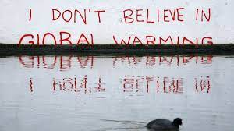
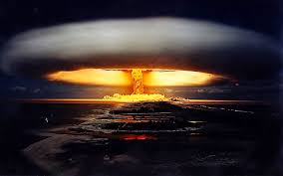
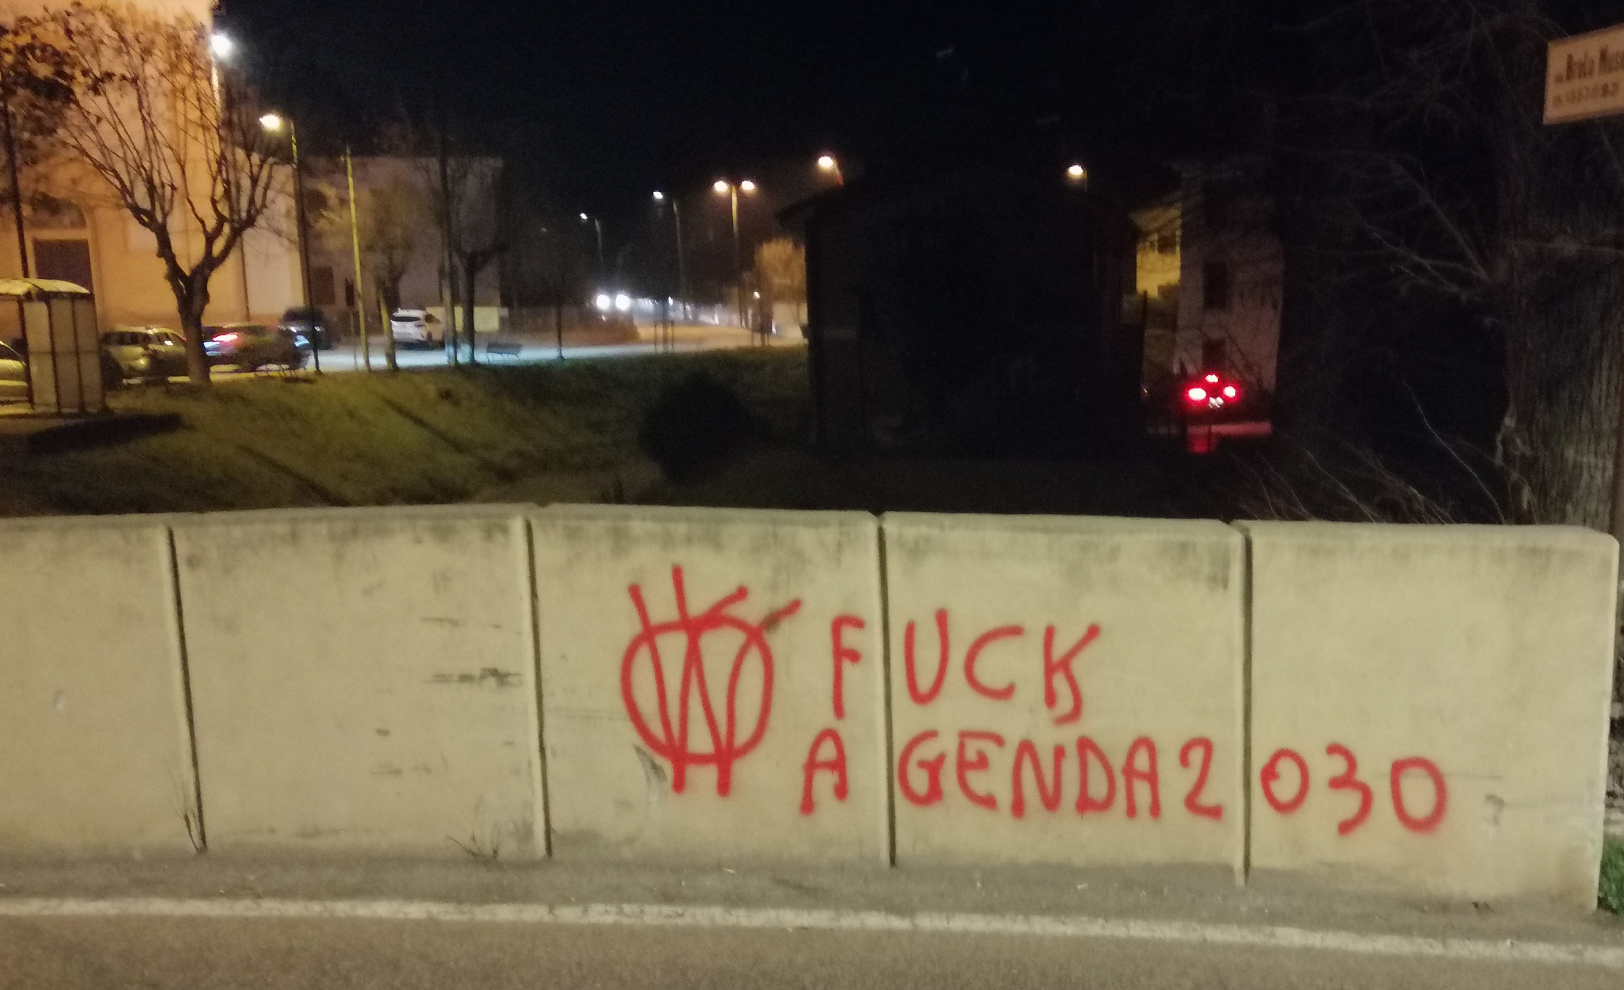

Teorie PASSIVE
    Il negazionismo climatico
“Il cambiamento climatico non esiste (perché c’è sempre stato) ed è solo minimamente imputabile all’uomo“
    Il catastrofismo climatico
“Non c’è nulla da fare. Siamo spacciati! Non facciamoci illusioni“
    I complottisti
“Dietro il surriscaldamento terrestre ci sono secondi fini di carattere finanziario o politico (es. Nuovo Ordine Mondiale) “
    L’ottimismo tecnologico
E’ inutile preoccuparsi. L’accelerazione della scienza e della tecnica porterà alla soluzione del problema
21
Notes:
Il negazionismo climatico:
far apparire una controversia scientifica dove in realtà non sussiste
Dubbi sulla misura in cui il cambiamento climatico sia causato dagli esseri umani, i suoi effetti su natura e società, e il potenziale di adattamento al riscaldamento globale nelle azioni umane
Origine: è organizzata da interessi industriali, politici e ideologici
Negli Stati Uniti i repubblicani avevano posizioni negazioniste
Anche su alcuni giornali italiani abbiamo trovato tesi negazioniste
Il catastrofismo climatico:
Molti ambientalisti paventano sempre la catastrofe
Petizione di uomini di scienza contro la posizione catastrofista “La responsabilità antropica del cambiamento climatico osservato nell’ultimo secolo è quindi ingiustificatamente esagerata e le previsioni catastrofiche non sono realistiche”
In conclusione, posta la cruciale importanza che hanno i combustibili fossili per l’approvvigionamento energetico dell’umanità, suggeriamo che non si aderisca a politiche di riduzione acritica della immissione di anidride carbonica in atmosfera con l’illusoria pretesa di governare il clima. (2019, Franco Prodi, Antonino Zichichi)
I complottisti:
teoria o spiegazione di un evento o una situazione, spesso alimentata da motivazioni politiche, che ne attribuisce cause e responsabilità a una cospirazione ordita da gruppi elitari e potenti (spesso detti «poteri forti»)
Scie chimiche, microchip nel vaccino Covid
COVID: in Cina la politica di Mao (nel 1979) prevedeva un figlio unico; oggi 3, ma non si fa più di 1 ha causato molti vecchi e pochi giovani, quindi meglio far morire i vecchi di COVID
La convinzione nelle teorie del complotto riguardo agli alimenti geneticamente modificati ha portato il governo dello Zambia a rifiutare gli aiuti alimentari durante una carestia, in un momento in cui 3 milioni di persone nel Paese soffrivano la fame
un presunto gruppo di potere oligarchico e segreto si adopererebbe per prendere il controllo di ogni Paese del mondo in maniera totalitaria al fine di ottenere il dominio della Terra o di Marte?
L’ottimismo tecnologico:
Non facciamo nulla, tanto la tecnica e la scienza risolveranno i problemi.
Quando finirà il petrolio avremo pronta la soluzione alternativa
OK la tecnologia potrà mangiare la CO2, la fusione nucleare risolverà il problema dell’energia, ricostruiremo i ghiacciai, enzima THUC riusciremo a riprodurre specie estinte partendo dal DNA, ma se non eliminiamo le ingiustizie non avremo fatto nulla,
A quante risorse di intelligenza stiamo rinunciando per la povertà di alcuni Paesi? Siamo sicuri che in un barcone che arriva non ci sia un futuro premio Nobel?

Slide 22
Un percorso verso la sostenibilità
Guardiamo la REALTA’
Teorie ATTIVE
AZIONI e ATTENZIONI
Teorie PASSIVE
Riassunto delle puntate precedenti
Pianeta
Stati
Imprese
Associazioni
DILEMMI
AZIONI POSITIVE
22

Slide 23
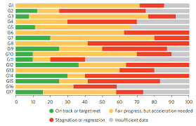
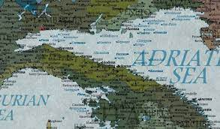
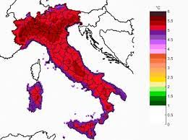
Guardiamo la realtà
Siamo in ritardo rispetto agli SDGs definiti dall’Agenda 2030. Alcuni obiettivi con scadenza precedente al 2030 non sono stati raggiunti
(Fonte: Rapporto ONU 2023)
Effetto sul territorio dell’innalzamento dei mari nel 2100 con lo scenario “business-as-usual“
(Fonte: Martin Vargic alias Jay Simons)
Nel 2100 l’Italia sarebbe 2,8°C più calda, supererebbe la soglia dei 2°C tra il 2055 e il 2060 e quella degli 1,5°C tra 2035 e 2040.
(Fonte: Climate Action Track)
23
Notes:
Siamo in ritardo, siamo fermi, in recessione o non abbiamo dati (rapporto ONU 2023)
Città che spariranno (attenzione al catastrofismo!):
“Viaggio nell’Antropocene” Giro del mondo in 80 giorni e il viaggio in Italia di Goethe.
Il parlamento indonesiano ha approvato un disegno di legge per spostare la capitale dalla città di Giacarta in una città completamente nuova da costruire nell'isola del Borneo,

Slide 24

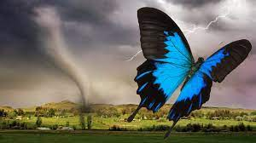

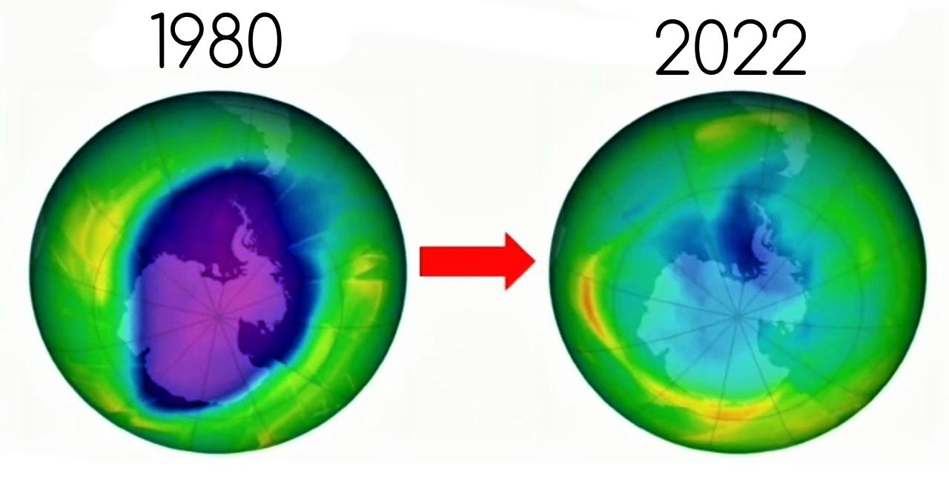
Guardiamo la realtà
L’Agenda 2030 ci ha insegnato che la realtà è complessa
Le azioni che poniamo in essere sono tra di loro correlate (effetto farfalla), ma ci sono dei dilemmi da affrontare
Alcuni cambiamenti avvenuti nel recente passato hanno avuto incidenza su alcuni fattori, modificando anche le previsioni
Alcune azioni hanno un effetto leva significativo su larga scala
24
Notes:
Realtà complessa e complicata; difficile da capire. Ad oggi abbiamo dei modelli matematici di simulazione che non sempre sono corretti. Rifuggite chi da soluzioni semplici.
Effetto farfalla: Il battito d’ali di una farfalla in Brasile può provocare un Tornado nel Texas. infinitesime variazioni nelle condizioni iniziali producono variazioni grandi e crescenti nel comportamento successivo dei suddetti sistemi. L’atmosfera è un classico esempio di sistema non lineare e l’effetto farfalla è spesso addotto come motivazione principale del limite di predicibilità del tempo atmosferico di ca. 10÷12 giorni. Es. numero della roulette.
Previsioni sbagliate: Le previsioni sulla “bomba demografica” si sono dimostrate sbagliate. L’Africa che doveva essere il centro della bomba ha invertito la tendenza. Perché? Scolarizzazione delle donne, urbanizzazione, migrazione dalle zone contadine, benessere, ecc. Smentita delle previsioni del Club di Roma (La speranza africana, Rampini)
Il buco nell’ozono era il fantasma degli anni 80 per la catastrofe climatica. Entro il 2045 il buco nell’ozono si chiuderà. Protocollo di Montreal del 1989, riduzione del 99% dei CFC (solvente e refrigerante): Dilemma: stop CFC paesi poveri

Slide 25
Un percorso verso la sostenibilità
Guardiamo la REALTA’
Teorie ATTIVE
AZIONI e ATTENZIONI
Teorie PASSIVE
Riassunto delle puntate precedenti
Pianeta
Stati
Imprese
Associazioni
DILEMMI
AZIONI POSITIVE
25

Slide 26
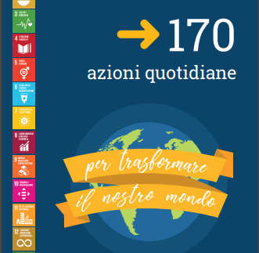
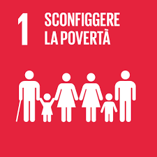
AZIONI e ATTENZIONI – verso il pianeta
Sono stati individuati 170 comportamenti che il singolo individuo può adottare per contribuire alla realizzazione degli obiettivi dell’Agenda 2030
Acquista prodotti del mercato equo e solidale per supportare il commercio sostenibile, che comporta dipendenti remunerati in modo equo per il loro lavoro.
Alle feste di compleanno dai la possibilità di fare delle donazioni in denaro a un’organizzazione benefica scelta da te invece di un regalo di compleanno
Se possibile, dona ad ogni mendicante che incontri per strada. Una mela, una bottiglia d’acqua, qualche spicciolo, o anche un sorriso, possono aiutare.
26

Slide 27


AZIONI e ATTENZIONI – verso il pianeta
Non si può risolvere un problema con la stessa mentalità che l'ha generato.
Albert Einstein
I nuovi stili di vita stanno diventando sempre più gli strumenti che la gente comune ha nelle proprie mani per poter cambiare la vita quotidiana e anche per poter influire sui cambiamenti strutturali che devono accadere mediante le scelte dei responsabili della realtà politica e socio-economica.
Nuovo rapporto con le COSE
Nuovo rapporto con le PERSONE
Nuovo rapporto con la NATURA
Nuovo rapporto con la MONDIALITA’
27
Notes:
Francesco Gesualdi (Pisa, allievo Don Milani)
Frase Einstein: dobbiamo cambiare approccio
I nuovi stili di vita stanno diventando sempre più gli strumenti che la gente comune ha nelle proprie mani per poter cambiare la vita quotidiana e anche per poter influire sui cambiamenti strutturali che devono accadere mediante le scelte dei responsabili della realtà politica e socio-economica.
Il Papa dice che l’acqua bolle se dal basso parte il calore del fuoco
Gli obiettivi
Nuovo rapporto con le cose: da una situazione di servilismo alla relazione di utilità, dal consumismo sfrenato al consumo critico, dalla dipendenza all’uso sobrio e etico.
Nuovo rapporto con le persone: recuperare la ricchezza delle relazioni umane che sono fondamentali per la felicità ed il senso della vita (followers?)
Nuovo rapporto con la natura: dalla violenza ambientale al rispetto del creato, dalla mercificazione della natura alla relazione con “nostra madre terra”, dall’uso indiscriminato alla responsabilità ambientale.
Nuovo rapporto con la mondialità: passare dall’indifferenza sui problemi mondiali alla solidarietà e responsabilità,

Slide 28


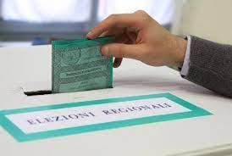
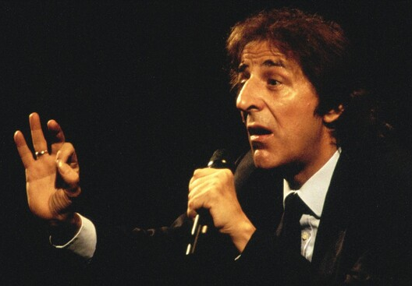
AZIONI e ATTENZIONI – verso la politica
Chiediamo alla politica soluzioni di lungo periodo
Le promesse a breve servono per il consenso e i sondaggi
Non esistono soluzioni semplici per problemi complessi
Attenzione alla manipolazione!
Agiamo come cittadini responsabili ed esercitiamo il nostro diritto/dovere di voto
Entriamo in cabina elettorale informati e non come tifosi
“La libertà non è stare sopra un albero, non è neanche avere un’opinione,
la libertà non è uno spazio libero, libertà è partecipazione!“
28

Slide 29
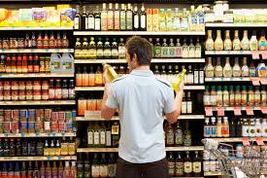
AZIONI e ATTENZIONI – verso le imprese
Consumatore che non vuole essere un destinatario passivo di beni e servizi offerti dalle aziende e diventa attento nelle sue abitudini di acquisto ed è guidato nelle scelte da considerazioni etiche e ambientali.
In questo modo il Consum’Attore:
esercita pressione nei confronti del sistema capitalistico
è attento alla propria salute e sostiene le piccole attività commerciali locali
privilegia l’acquisto dei prodotti del mercato equo-solidale (Fair Trade)
Il profilo tipico di questi nuovi consumatori è costituito da anziani, che vivono in aree urbane con redditi relativamente elevati.
29
*Fonte Kantar Worldpanel , 2018
Notes:
Fenomeno antico: nella XVIII secolo c’è stato in Inghilterra il boicottaggio dello zucchero di canna prodotto da aziende che utilizzavano gli schiavi
In questo modo il Consum’Attore:
esercita pressione nei confronti del sistema capitalistico
compie un atto, se non politico, quanto meno consapevole
agisce in maniera individuale e puntuale (raramente in gruppo)
è attento alla propria salute e sostiene le piccole attività commerciali locali
privilegia l’acquisto dei prodotti del mercato equo-solidale (Fair Trade)
Il profilo tipico di questi nuovi consumatori è costituito da anziani, che vivono in aree urbane con redditi relativamente elevati.
Se gli anziani benestanti sono consumattori e non i giovani significa che c’è un problema economico e sociale.

Slide 30
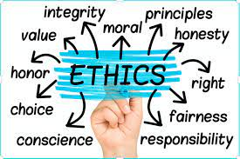
AZIONI e ATTENZIONI - verso le imprese
Perché scegliere uno strumento finanziario sostenibile secondo i parametri ESG?
  Opportunità di investire sui valori e che consentono di usare bene il denaro per te, per i tuoi cari ma anche per la società.
      Diversificazione del portafoglio, avendo nel patrimonio anche strumenti che hanno tra i propri obiettivi questioni importanti quali la lotta al cambiamento climatico e il supporto alla parità di genere.
Senza aumentare i rischi e rinunciare al rendimento
30

Slide 31
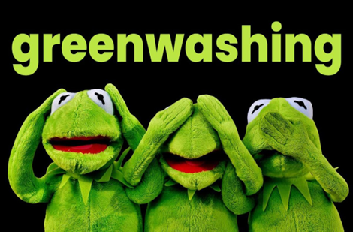
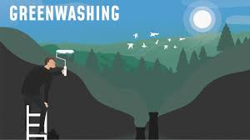
AZIONI e ATTENZIONI – verso le imprese
L’attenzione verso il cambiamento climatico e la sensibilità dei consumatori verso le tematiche green, comporta
la tentazione da parte delle aziende, di un’immagine verde per attirare clienti.
Se però le dichiarazioni non corrispondono alla sostanza il rischio è quello di scivolare
nella pratica del Greenwashing, ossia di darsi una patina di società attenta all’ambiente anche se non è così.
31

Slide 32



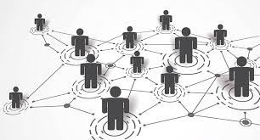

AZIONI e ATTENZIONI- verso le associazioni
Il Terzo Settore è un mondo in evoluzione e deve crescere, a fronte di nuove esigenze, nuovi bisogni, nuove povertà, nuove leggi... forza alle istanze
Partecipare
Fare il bene fa bene anche a chi lo fa
Testimoniare
Comunicare le buone pratiche è essenziale e virale
Fare rete
Insieme si hanno più risorse umane, mezzi economici, esperienze
Acquisire competenze
La buona volontà non basta: occorrono competenze
32

Slide 33
Un percorso verso la sostenibilità
Guardiamo la REALTA’
Teorie ATTIVE
AZIONI e ATTENZIONI
Teorie PASSIVE
Riassunto delle puntate precedenti
Pianeta
Stati
Imprese
Associazioni
DILEMMI
AZIONI POSITIVE
33

Slide 34
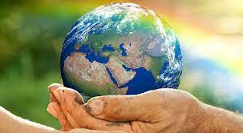
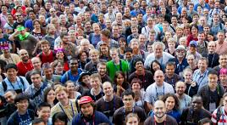
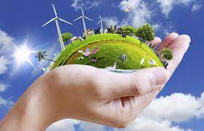

I Dilemmi
Ambiente vs Sociale
"Con le auto elettriche, il 35% dei posti di lavoro a rischio"
ANSA Motori, 16 novembre 2022
Sociale vs Ambiente "Il consumo di carne sta uccidendo il pianeta"
Animal Equality, 12 marzo 2022
Ambiente vs Ambiente
Italia Nostra lancia l'allarme per l'installazione di pale eoliche nel bosco: "Inevitabile l'abbattimento di 4 mila alberi tutelati"
La Repubblica, 25 gennaio 2022
Ambiente e Sociale vs Governance
"La folle governance di Elon Musk non impedisce il successo di Tesla, Starlink e SpaceX"
Quotidiano nazionale, 13 dicembre 2021
34
Notes:
Dilemma: è un problema che offre un'alternativa fra due o più soluzioni, nessuna delle quali si rivela in pratica accettabile. (Wikipedia) (meglio l’uovo oggi o la gallina domani?)
I principi ESG dei quali abbiamo parlato sinora hanno definito degli obiettivi che, nel perseguirli, ci pongono di fronte a problemi difficili da affrontare, perché comportano un potenziale conflitto tra valori che vogliamo promuovere o difendere.
Ecco alcuni esempi:
Ambiente vs Sociale: Le auto elettriche saranno certamente una delle innovazioni tecnologiche che contribuiranno a far diminuire le emissioni di CO2 a vantaggio dell'ambiente, ma nell'immediato pongono a rischio un enorme numero di lavoratori in Europa e hanno un costo di acquisto che rischia di escludere le fasce più deboli dai vantaggi della mobilità individuale. Detto che l’obiettivo dell'elettrificazione del parco circolante è ormai definito, il clima sta cambiando molto rapidamente, come conciliare l'accelerazione necessaria con la gradualità indispensabile per contenere gli impatti sociali?
Sociale vs Ambiente: il maggior benessere economico dei paesi in via di sviluppo, specie in Asia, sta determinando un consumo di carne (e di conseguenza, di allevamenti intensivi) in rapida crescita perché, oltre alla demografia, incidono le abitudini alimentari e la necessità di proteine: questi paesi oggi hanno un consumo pro capite annuo di 34 kg, quelli sviluppati 76, gli Usa sono vicini ai 100 kg.
Gli allevamenti sono responsabili del 14,5% delle emissioni di gas serra, una quota superiore a quella dei trasporti. Come possiamo contenere il fenomeno per proteggere l'ambiente, garantendo nel contempo degli standard alimentari adeguati anche alle popolazioni meno fortunate? Un analogo discorso potrebbe essere fatto per la disponibilità di energia elettrica (soprattutto in Africa), di impianti di condizionamento, in questo caso siamo di fonte ad un vero effetto feedback: le temperature aumentano, quindi abbiamo bisogno di più condizionatori che consumano energia elettrica con maggiore impatto sul clima che così diventa sempre più caldo.
Ambiente vs Ambiente: la costruzione di un parco eolico (o, ancor peggio, di una diga), funzionale alla produzione di energia pulita e rinnovabile, può comportare interventi dannosi per il contesto locale, abbattimenti di alberi, impatti sulla fauna, oltre che, naturalmente, conflitti a livello delle popolazioni interessate. Effetti positivi su larga scala possono determinare impatti molto negativi su scala ridotta: come gestire questo conflitto, che ha ricadute politiche molto complesse?
Ambiente e Sociale vs Ambiente: questo è un caso diverso, quasi una dimostrazione “a contrario”: tutti conosciamo le intemperanze e gli atteggiamenti lesivi delle elementari regole di convivenza sociale di Elon Musk. Ciò però non ha impedito a questo imprenditore di essere l'artefice di grandi innovazioni di cui stanno beneficiando l'ambiente (Tesla è stato il primo grande produttore di auto elettriche, solo recentissimamente superato in termini di volumi da un costruttore cinese) e il sociale (Starlink, la rete di satelliti lanciata da Musk consente di far arrivare internet in qualsiasi angolo del mondo, potrà essere una risorsa per aumentare l'eguaglianza).
Allo stesso tempo, con un patrimonio di ca 180 Md di dollari, Elon Musk è uno dei simboli della diseguaglianza a livello globale, cosa che non gli ha impedito di essere nominato da Time “persona dell'anno” nel 2022.
Come conciliare E – S – G senza macroscopiche incoerenze, che rischiano di minare la forza dei valori che ne stanno alla base?

Slide 35
Un percorso verso la sostenibilità
Guardiamo la REALTA’
Teorie ATTIVE
AZIONI e ATTENZIONI
Teorie PASSIVE
Riassunto delle puntate precedenti
Pianeta
Stati
Imprese
Associazioni
DILEMMI
AZIONI POSITIVE
35

Slide 36
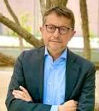
Le Azioni Positive – Un esempio tra molti
Mario Calderini
Professore Ordinario al Politecnico di
Milano
TED^{X} – Sostenibilità è innovazione
36
Notes:
Le azioni positive: con quale abito mentale dobbiamo affrontare questi dilemmi, che ci appaiono insolubili e ci obbligano a difficili scelte, a compromessi che ci sembrano inaccettabili? Vediamo questo video del Professor Mario Calderini, professore del Politecnico di Milano, uno dei massimi esperti a livello mondiale.
VIDEO:
Sostenibilità è innovazione
Innovazione sino ad ora con risorse abbondanti e nessun vincolo
2 conseguenze:
tanta innovazione inutile
conseguenze inattese
Come potete vedere non si tratta di proporre soluzioni di facile messa in opera, quanto piuttosto di affrontare i problemi con il giusto approccio: indirizzare l'innovazione verso la massima utilità, con la consapevolezza della scarsità di risorse disponibili e con l'apertura mentale necessaria, per trarre profitto dalle esperienze di chi è “frugale” per forza di cose. Anche piccoli cambiamenti distribuiti possono generare grande impatto, l'innovazione – frugale nell'atteggiamento mentale, deve comunque beneficiare di tutta la tecnologia di cui disponiamo.

Slide 37

e quindi?
Impotenza
Onnipotenza
Potenza
Quante persone servono per cambiare il mondo (più o meno)
Un recente studio pubblicato su "Science" dice che basta il 25 per cento dei membri di un gruppo per far cambiare idea agli altri
Science, 24 giugno 2018
37
Notes:
Siamo giunti alla fine di questo ciclo di incontri, nel quale abbiamo cercato di mettere a disposizione dei partecipanti alcuni strumenti concettuali, che speriamo utili a comprendere meglio la realtà che ci circonda, a interpretare i fatti e a distinguerli dai preconcetti.
Questo il messaggio che ci sembra di poter condividere alla fine del percorso: la strada, per quanto in salita, non è segnata irrevocabilmente e, per contro, i problemi che vediamo di fronte a noi non hanno una soluzione immaginifica: ognuno può fare la sua parte e una comunità può cambiare il verso della direzione, se coesa e motivata, anche se al momento minoritaria.
Chiusura con la citazione che entra per ultima in un secondo tempo. 2 mld di persone, Catena di Sant’Antonio

Slide 38
Un percorso verso la sostenibilità
Guardiamo la REALTA’
Teorie ATTIVE
AZIONI e ATTENZIONI
Teorie PASSIVE
Riassunto delle puntate precedenti
Pianeta
Stati
Imprese
Associazioni
DILEMMI
AZIONI POSITIVE
38

Slide 39



Per approfondire
www.asvis.it/
www.cantiereterzosettore.it/
www.unigens.it/
39

Slide 40

Grazie per l’attenzione!

Slide 41
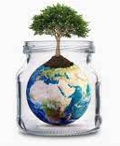
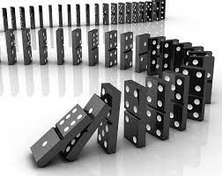
Guardiamo la realtà
Nell’affrontare la riflessione sulla sostenibilità dobbiamo considerare 2 concetti chiave tra loro strettamente correlati
Due concetti chiave tra loro correlati:
I limiti dello sviluppo sostenibile
Se l'attuale tasso di crescita della popolazione, dell'industrializzazione, dell'inquinamento e dello sfruttamento delle risorse continuerà inalterato, i limiti dello sviluppo su questo pianeta saranno raggiunti in un momento imprecisato entro i prossimi cento anni.
(Fonte: The Limits to Growth, commissionato al MIT dal Club di Roma,1972)
Il punto di non ritorno
“Politici, economisti e alcuni scienziati hanno a lungo ritenuto che i punti di non ritorno (livello oltre il quale un evento diventa inarrestabile), fossero difficili a verificarsi. A oggi, questa probabilità è molto più reale”
(Fonte: ASVIS, Flavio Natale, 13 dicembre 2019)
22

Slide 42
Teorie PASSIVE (Paolo)
COME E PERCHE’ SI DIFFONDE UNA NOTIZIA FALSA
    Genesi
    Diffusione (parificazione delle fonti, ripetizione)
    Profittabilità
    Dibattito (legittimazione delle fonti per par condicio)
9

